Slide 1
La forêt profonde
Comment les peintres donnent de la profondeur à la forêt ?

Slide 2
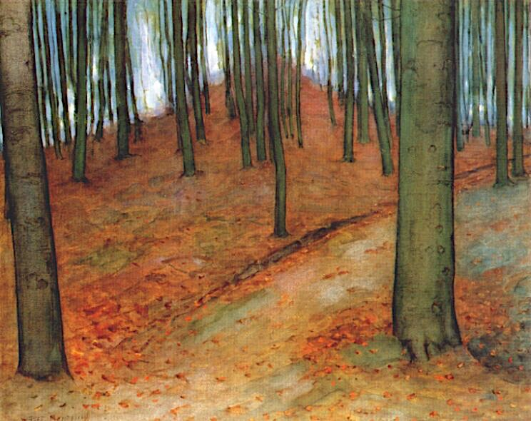
Wood With Beech Trees
Piet Mondrian, 1899

Slide 3
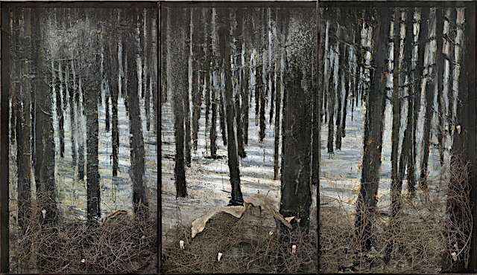
Winterwald
Anselm Kiefer, 2010

Slide 4
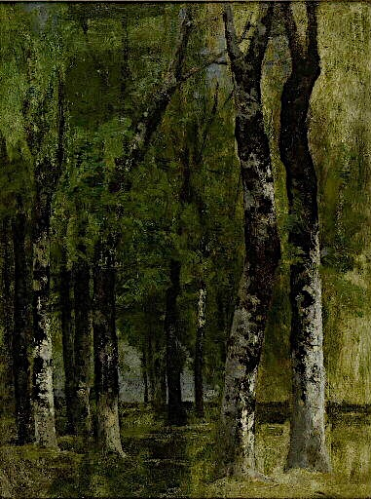
Grands hêtres, sous-bois,
Eugène Boudin, 1853

Slide 5
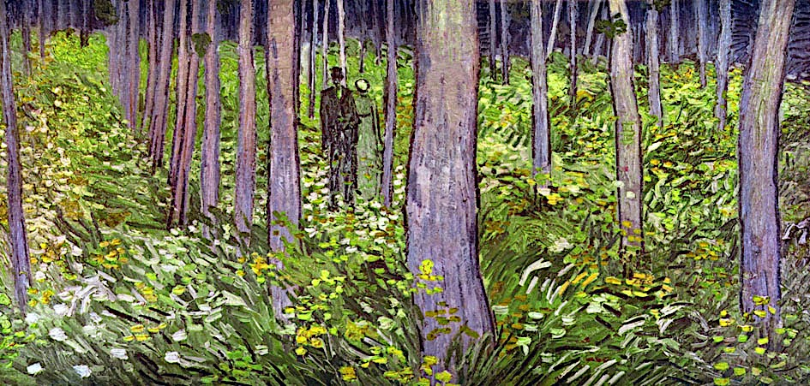
Sous-bois avec couple,
Vincent Van Gogh, 1890

Slide 6
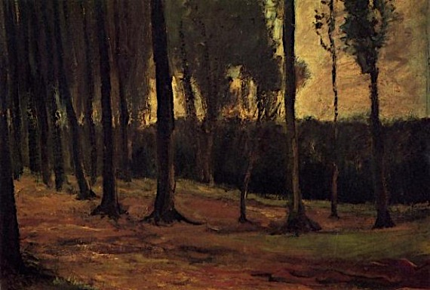
La lisière de la forêt,
Vincent Van Gogh, 1882

Slide 7
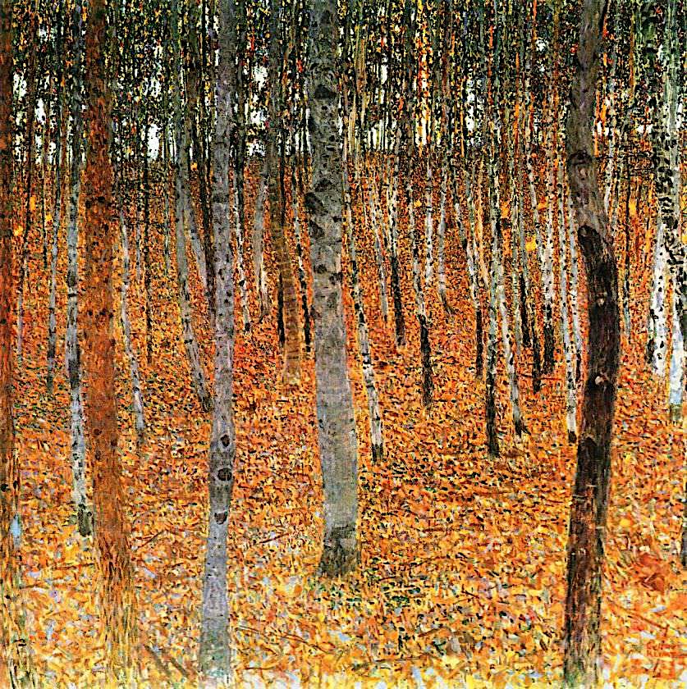
Bois de hêtres,
Gustav Klimt, 1903

